Slide 1
Sistemas integrados de transporte público: el caso de Santiago de Chile
Paola Tapia Salas
Directora de Transporte Público Metropolitano
Ex Ministra de Transportes y Telecomunicaciones

Slide 2
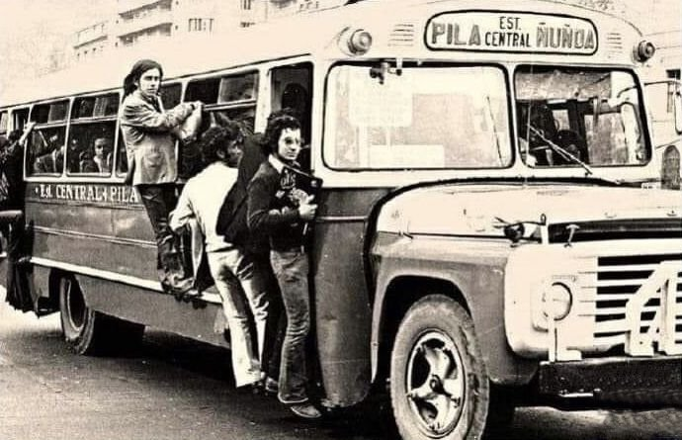
Sistema de transporte público en Santiago
En sus inicios

Slide 3
Sistema de transporte público en Santiago
Evolución histórica
  1980’
  Buses no regulados
  2005/2007
  Transantiago
  2019
  RED Movilidad
  1990’
  "micros amarillas"
  2017
  Incorporación de
  buses eléctricos

Slide 4
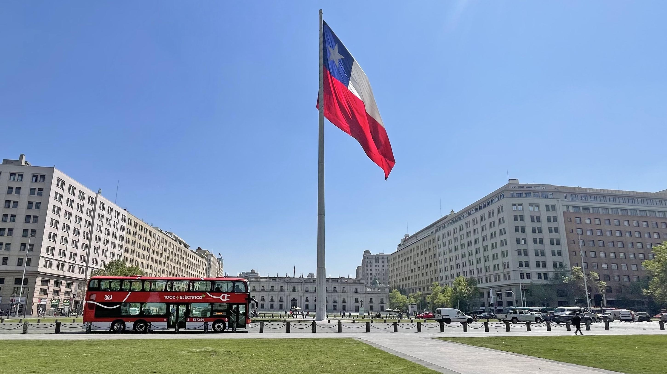
Grandes números del sistema
Santiago tiene la mayor flota eléctrica de transporte público urbano después de las ciudades chinas.
+3.000 Km
149 Km
Red de buses
Metro
23 Km
Tren
+6.700
+12.000
Buses
Paradas
2.480
28
Buses eléctricos
Terminales
eléctricos

Slide 5


Un nuevo Sistema de Transporte Público
Ejes fundamentales:
      Electromovilidad
      Género
      Sostenibilidad Financiera
      Innovación y nuevas tecnologías

Slide 6
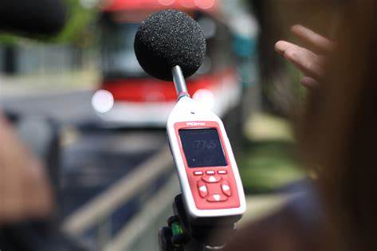

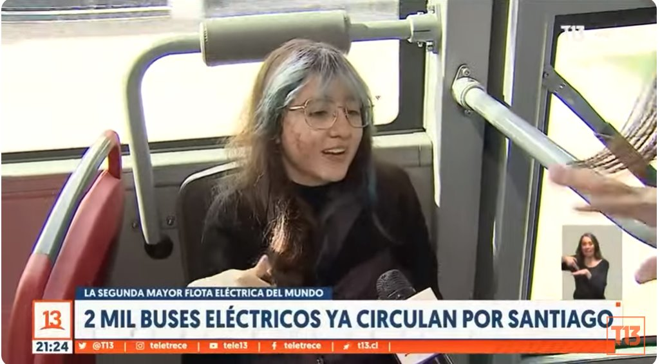
Electromovilidad
Disminución en contaminación acústica:
Buses eléctricos emiten 60% menos de ruido que buses diesel
Electroterminales emiten 50% menos de ruido, equivalente a una oficina (DICTUC, 2023)
​Disminución de emisiones contaminantes:
Respecto a 2019 las emisiones atmosféricas del sistema Red alcanzaron reducciones de 46,8% para PM2,5 y 16,2% para CO2eq
Impacto en las personas usuarias:
Según el último Estudio de Satisfacción de Usuarios (IPSOS, 2024) la valoración del servicio alcanzó su mejor nivel desde 2013, cuando comienza la medición.​De uno a siete, las personas calificaron su recorrido con un 5,5.

Slide 7
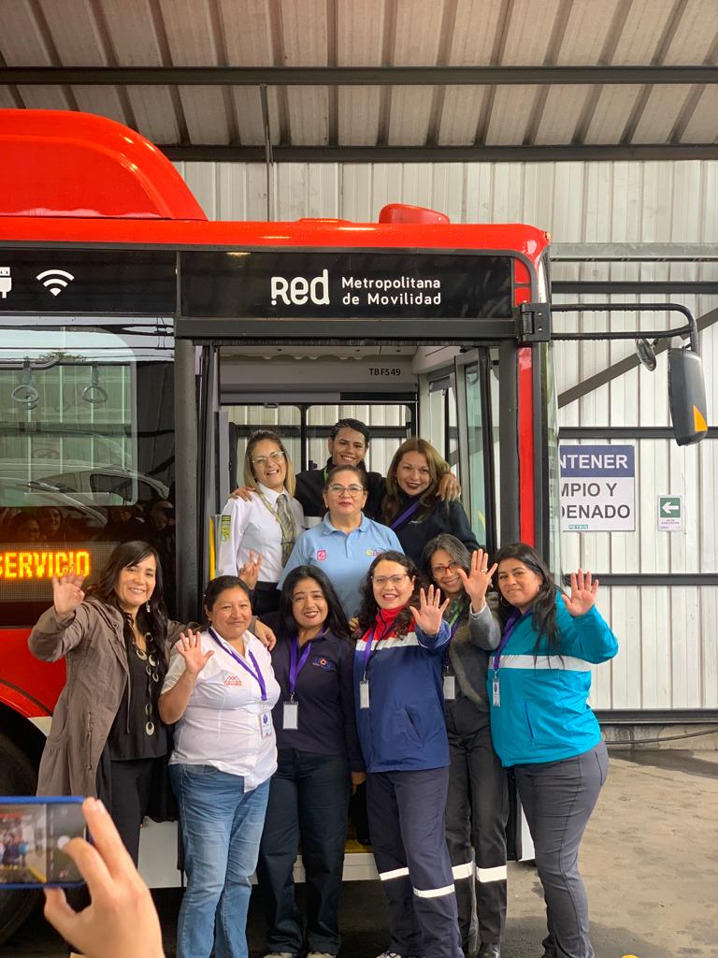
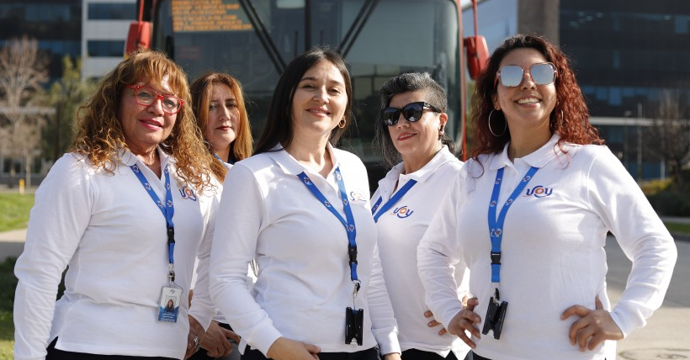

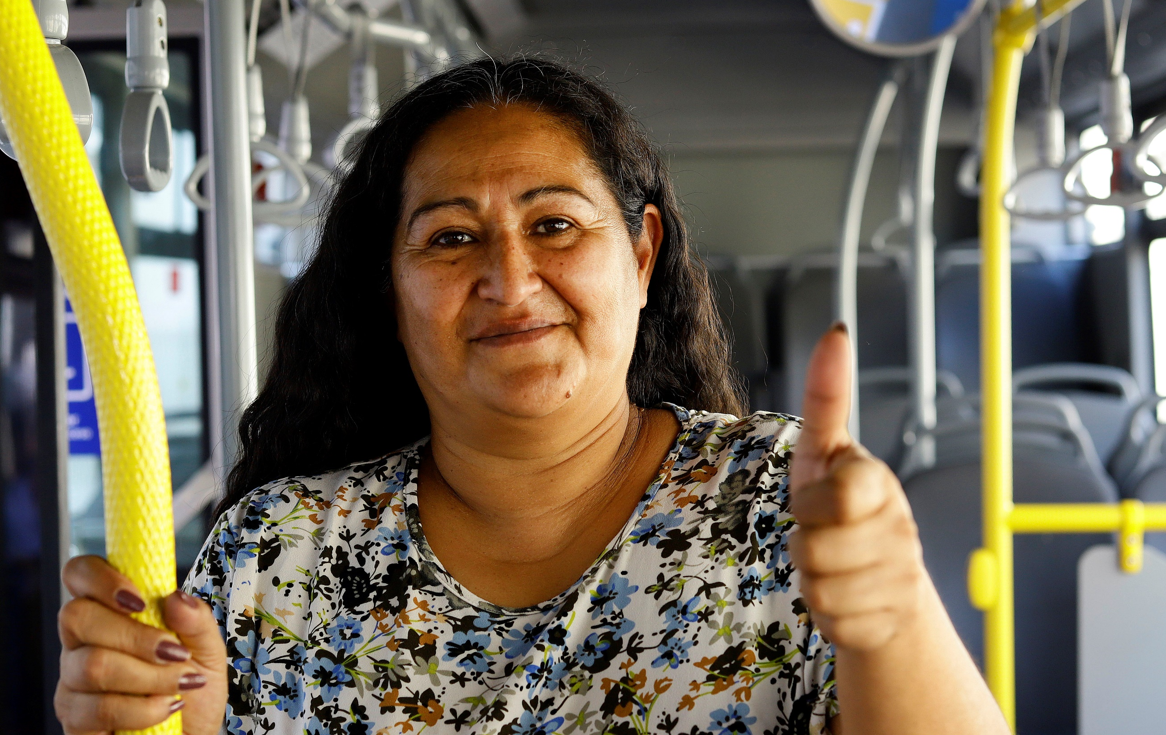
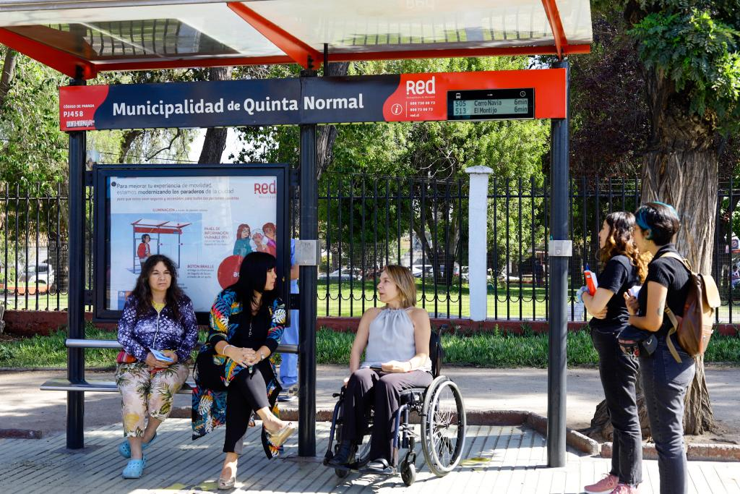
Género
Primer Observatorio Latinoamericano de Género y Movilidad
Programa mujeres conductoras
Planificación ciudadana y territorial
Paradas seguras, accesibles con perspectiva de género

Slide 8

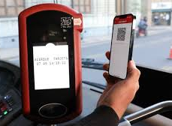
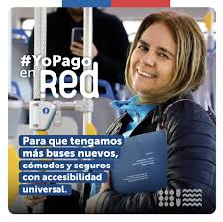
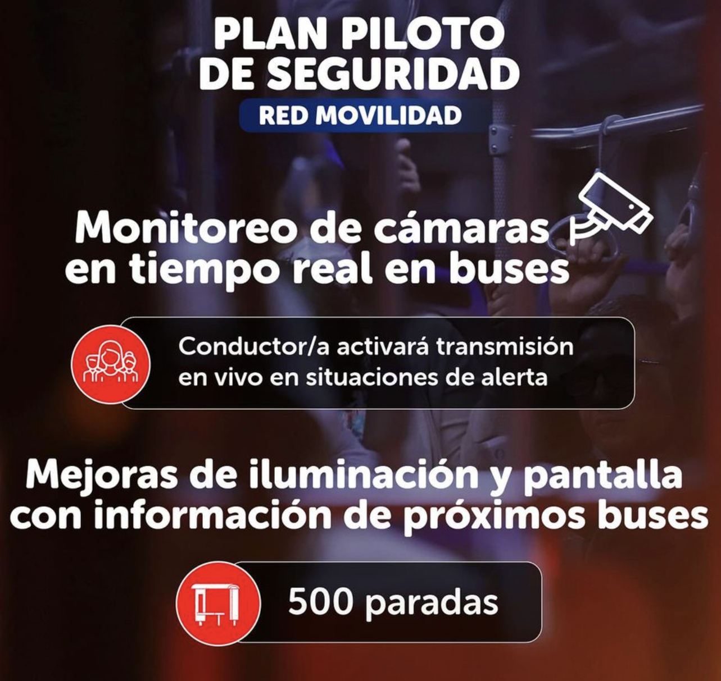
Innovación y nuevas tecnologías
Innovación constante para incorporar tecnología de nivel mundial:
- Pago con código QR
- Futuro pago tarjetas de crédito/débito
Nuevo sistema de gestión de flota
Transformación tecnológica

Slide 9
¡Gracias!

